Slide 1
Vnútorná štruktúra procesora
Mgr. Ing. Martin Butkovský

Slide 2
Vnútorná štruktúra procesora
Vo vnútri procesora sa nachádzajú nasledujúce moduly:
Riadiaca jednotka
Aritmeticko – logická jednotka
Registre
Zbernice

Slide 3
Vnútorná štruktúra procesora
Aritmeticko – logická jednotka
vykonáva aritmetické operácie (+,-,*,/), logické operácie (AND, OR, NOT, XOR) a posuny (logický, kruhový)
obsahuje:
1. akumulátor A - register
2. samostatná aritmeticko-logická jednotka
3. registre
dátové registre podľa typu počítača, B, C, D, ...
FLAG register - register príznakov

Slide 4
Vnútorná štruktúra procesora
Aritmeticko – logická jednotka
ALU okrem výpočtových operácií robí aj vyhodnotenie operácií a túto informáciu ukladá do registra príznakov FLAG – 8 bitový register
Najpoužívanejšie príznaky sú:
1. príznak Z - Zero bit - nastaví sa na 1 ak je výsledok rovný 0
2. príznak S - Signum - nastaví sa na 1 ak je výsledok menší ako 0
3. príznak P - Parity - nastaví sa na 1 ak výsledok má nepárnu paritu
4. príznak C - Carry bit - nastaví sa na 1 ak došlo k pretečeniu, pri najvyššom bite
nastal prenos do vyššieho rádu
5. príznak AC - nastaví sa na 1 ak došlo k pretečeniu na 4 bite

Slide 5
Vnútorná štruktúra procesora
Riadiaca jednotka
vyberá inštrukcie z vyrovnávacej L1 cache pre inštrukcie, dekóduje ich a zabezpečuje ich vykonanie
obsahuje resp. sa skladá z
1. RI - Register Inštrukcií
register, do ktorého sa načítava inštrukcia z L1 inštrukčnej cache
2. DI - Dekóder Inštrukcií
3. PC - Počítadlo Inštrukcií adries
register, ktorý obsahuje adresu nasledujúcej inštrukcie
4. Časovacie riadiace signály

Slide 6
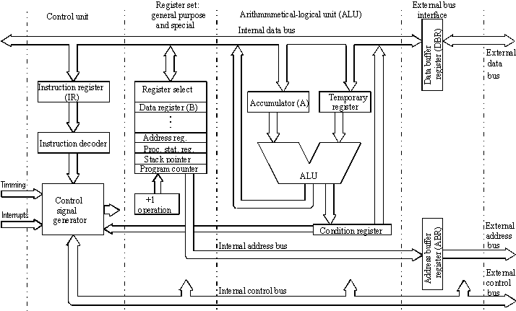
Architektúra 8 bitového mikroprocesora
Bloková schéma 8 bitového mikroprocesora

Slide 7
Architektúra 8 bitového mikroprocesora
Môžeme rozlíšiť 4 základné subsystémy
1. Riadiaca jednotka (Control Unit)
2. Sada registrov (Register set)
3. Aritmeticko – logická jednotka (Aritmetical - logical unit)
4. Vonkajšie jednotka rozhrania zbernice (External Bus Interface Unit)
Tieto 4 subsystémy sú prepojené 3 zbernicami,
1. Dátová zbernica
2. Adresová zbernica
3. Riadiaca zbernica
ktoré označujeme spoločným názvom systémová zbernica

Slide 8
Architektúra 8 bitového mikroprocesora
Sada registrov obsahuje
1. univerzálne registre (general purpose registers)
2. špecialne registre (special purpose registers)
a. Programové počítadlo (Program Counter)
b. Adresové registre (Address registers)
c. Ukazovateľ zásobníka (Stack pointer register)
d. Stavový register (Status register)

Slide 9
Architektúra 8 bitového mikroprocesora
Vonkajšia jednotka rozhrania zbernice (Externa bus interface unit) obsahuje dva zásobníkové registre (buffer registers)
1. Dátové zásobníkové registre (Data buffer register)
2. Adresné zásobníkové registre (Address buffer register)
Ich funkciou je dočasné úložisko v prenose medzi vnútornými a vonkajšími zbernicami mikroprocesora

